Slide 1
PCB的生产过程
LHP 硬件工作室

Slide 2
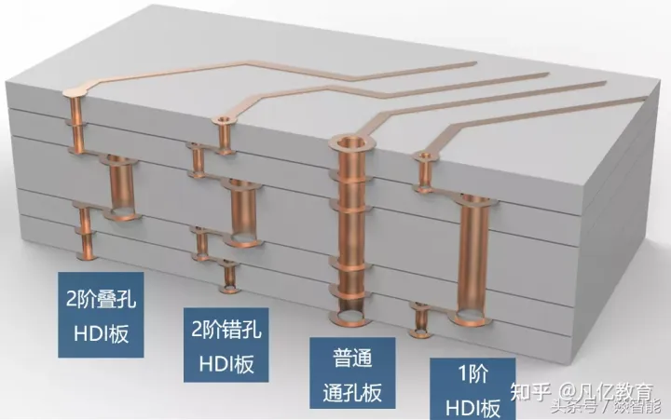
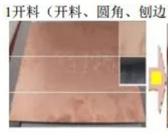
PCB结构
一、开料、圆角、刨边
开料是把原始的覆铜板切割成能在生产线上制作的板子的过程，一般切割成40*50cm左右的工作板。

Slide 3
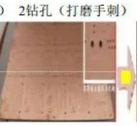
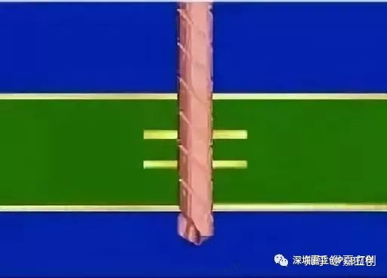
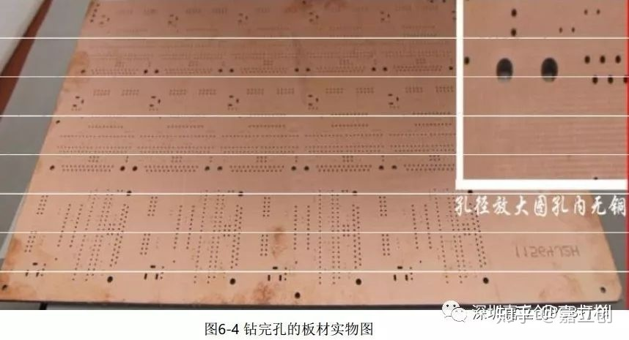
二、钻孔
钻完孔的效果如图， 因很难用摄像机拍摄出孔内的情况，这时候的孔里是没有铜的

Slide 4
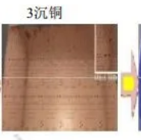
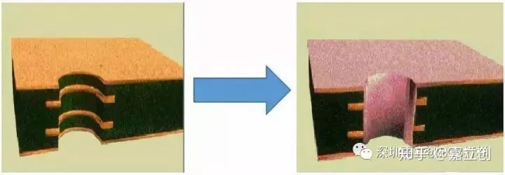
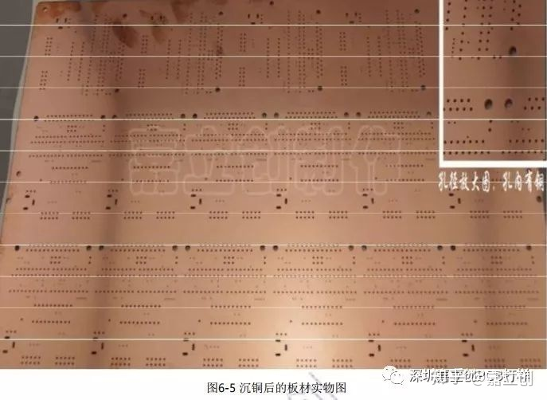
三、沉铜
上一步钻孔后孔内是没有铜的，也就是过孔是不通的，这时候钻孔后的PCB板在沉铜缸内发生氧化还原反应，形成铜层从而对孔进行孔金属化，使原来绝缘的基材表面沉积上铜，达到层间电性相通。！

Slide 5
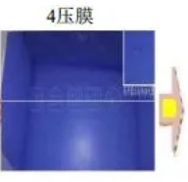
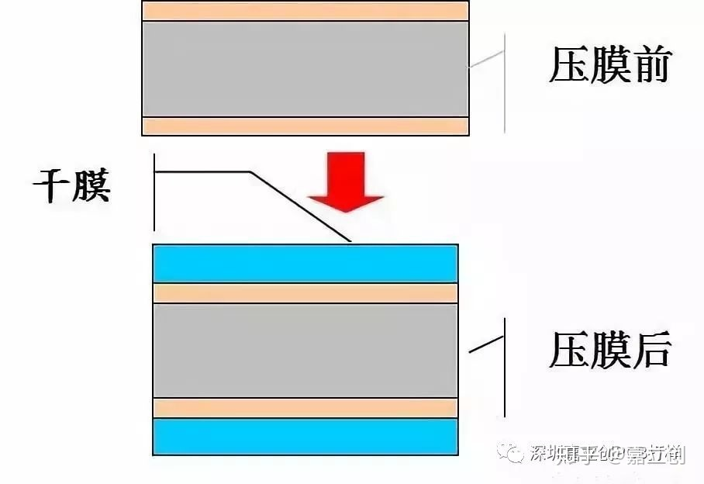
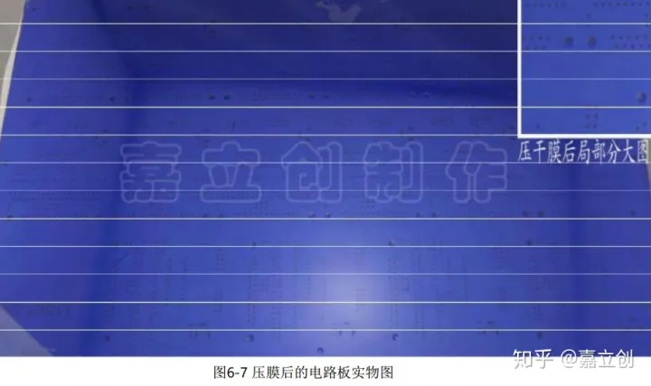
四、压膜
压膜后的电路板上面压了一层蓝色的干膜, 干膜是一个载体，在电路工序中很重要，干膜制程也因它而得名。干膜跟湿膜相比，稳定性更高，品质更好，可直接做非金属化过孔。

Slide 6
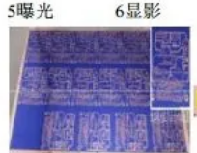
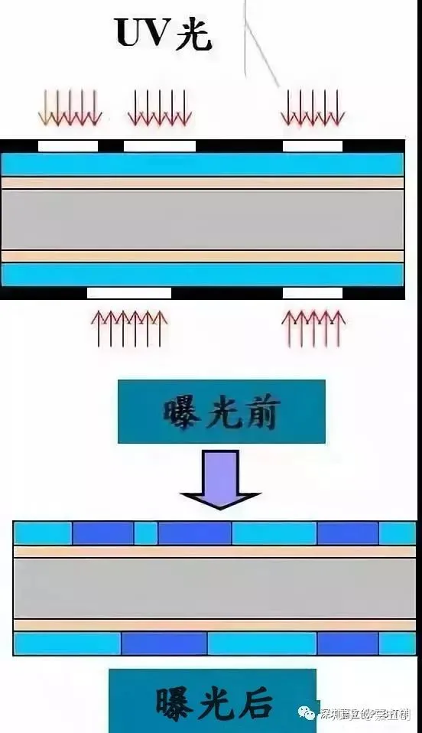
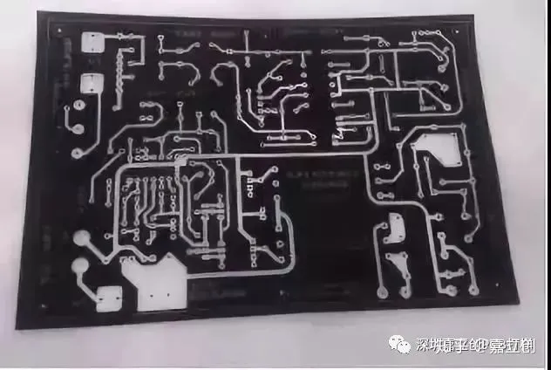
五、曝光
曝光：先将线路菲林跟压好干膜的电路板对好位，然后放在曝光机上，进行曝光，干膜在曝光机灯管的能量下，把线路菲林没有线路的地方（有线路的地方是黑色的，没有线路的地方是透明的）进行充分曝光。。
经过这步后，线路就转移到了干膜上了，此时的状态是，干膜有线路的地方没有被曝光，没有线路的地方则被曝光！

Slide 7
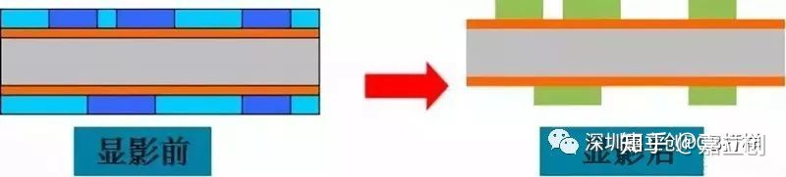
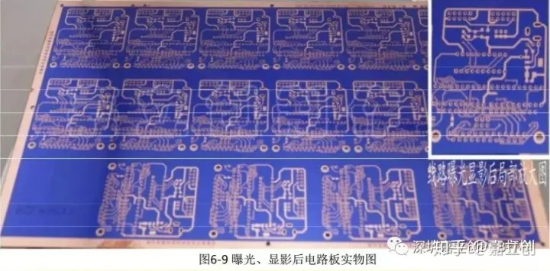
六、显影
显影：用显影机里的显影液把没有被曝光的部分给显影掉，显影液对被曝光的部分是不起反应的。所以最终做出来的图片是线路部分出了黄色铜，而没有线路的部分则还是蓝色（被曝光过的干膜）

Slide 8
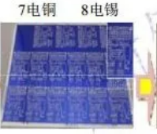
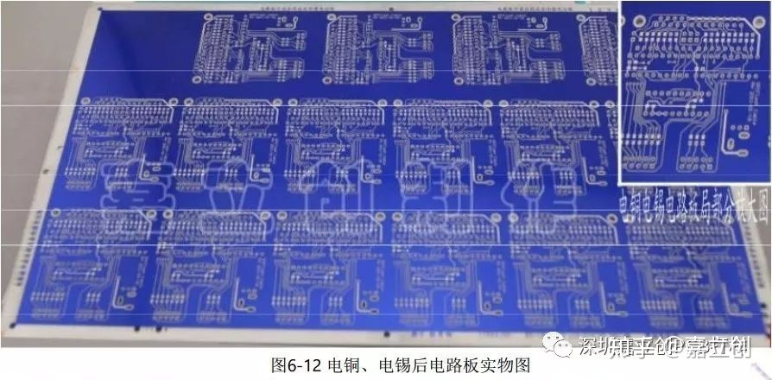
七、电铜
把板子放进电铜设备里，有铜的部分被电上了铜，被干膜挡住的部分则没有反应！
八、电锡
电锡就是为了干掉那部分被干膜保护的铜做准备工作。

Slide 9
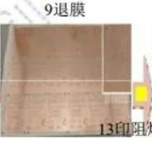
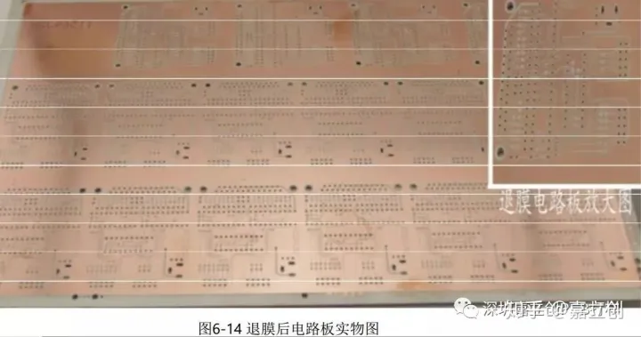
九、退膜
即退掉蓝色干膜。因为线路部分已经有锡了，只需用一种退膜液，对曝光过的干膜起反应，放在退膜机中，很容易干膜就退掉了

Slide 10
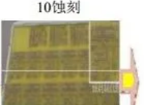
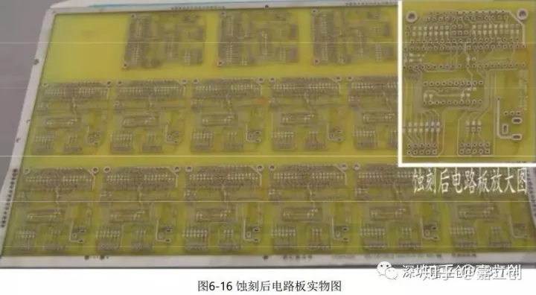
十、蚀刻
未经曝光的干膜被显影液去除后会露出铜面，蚀刻即是用药水（对铜起反应，起锡没作用）腐蚀掉电路板中不要的铜，留下需要的部分。

Slide 11
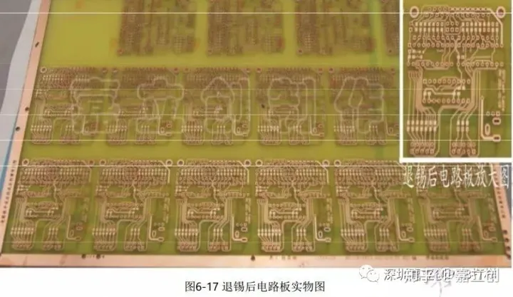
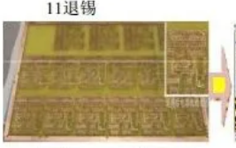
十一、退锡
退锡是用一种药水（退锡水）退掉线路上的锡，使线路回到本色---铜。

Slide 12
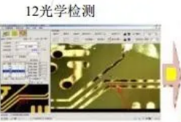
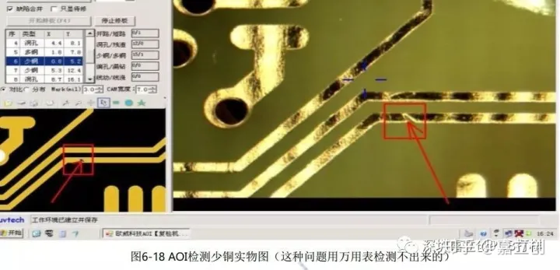
十二、光学AOI线路扫描
在制程中，因人、机、料、法、环等各方面的原因，不良品是在所难免。怎么才能保证线路的品质？一般有两种检测方法，一种是用肉眼观察，第二种就是嘉立创采用的光学AOI。AOI工作原理是先用高清图像摄像头进行快速拍摄，然后用拍摄的图片跟原文件进行对比，能从根本上解决了开，短路，及微开，微短等隐患的发生。

Slide 13
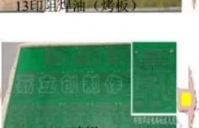
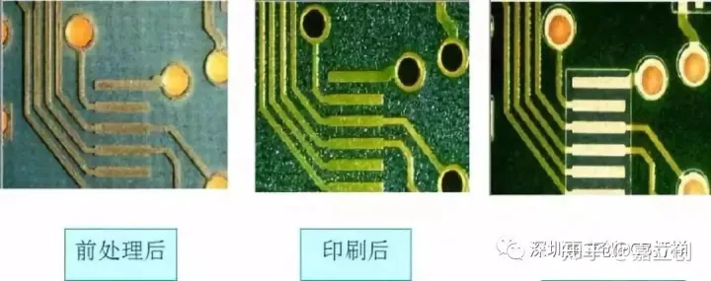
十三、印阻焊油
印阻焊油 本步时将板子都有的地方印上阻焊油（包括焊盘）。
阻焊，也叫防焊、绿油，是印制板制作中最为关键的工序之一，主要是通过丝网印刷或涂覆阻焊油墨，在板面涂上一层阻焊，防止焊接时短路。

Slide 14
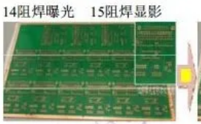
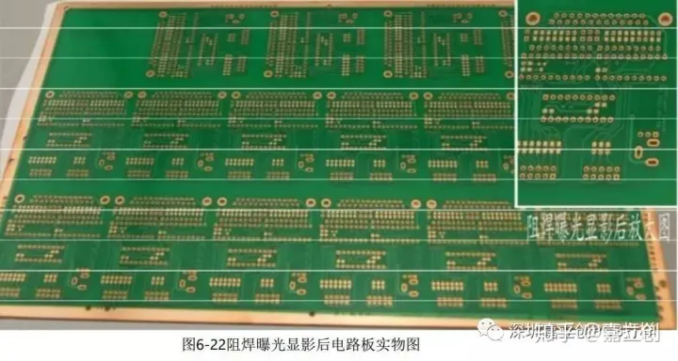
十四、阻焊曝光、显影
目的就是为了把焊盘等地方的阻焊油去掉。先把阻焊菲林放在全是盖上绿油的板子上，菲林（要开窗的地方是黑色，不要开窗的地方是透明的），然后放在曝光机上进行曝光，要开窗的部分，因为菲林是黑色的，黑色的阻挡了光线没有被曝光，现在阻焊绿油的状态发生改变，一部分是被曝光绿油的，一部分是没有被曝光的绿油从表面上来看，此时还是绿色的。

Slide 15
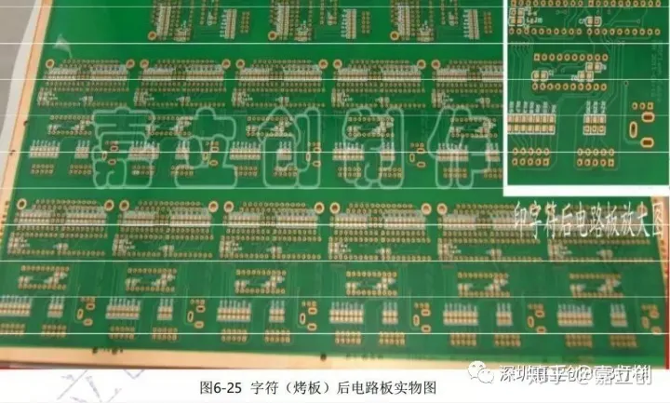
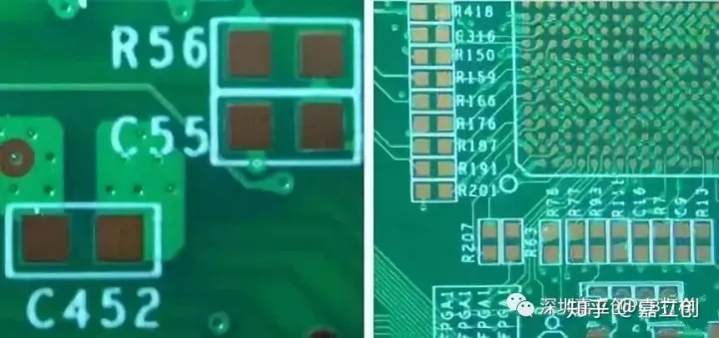
十五、字符（烤板）
在电路板上印上器件的位置号、板名等字符。

Slide 16
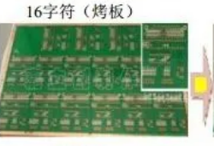
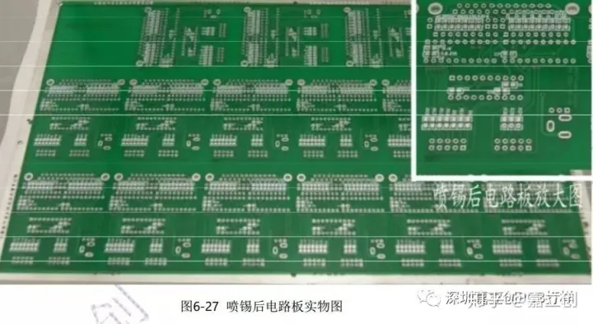
十六、表面处理
但长期暴露在空气中容易受潮氧化，倾向于以氧化物的形式存在，不大可能长期保持为原铜，因此需要对铜面进行表面处理。表面处理最基本的目的是保证良好的可焊性或电性能。
常见的表面处理：喷锡、沉金、OSP、沉锡、沉银，镍钯金，电硬金、电金手指等（嘉立创做喷锡、沉金表面处理）。

Slide 17
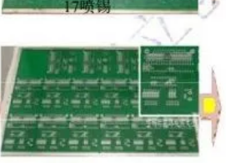
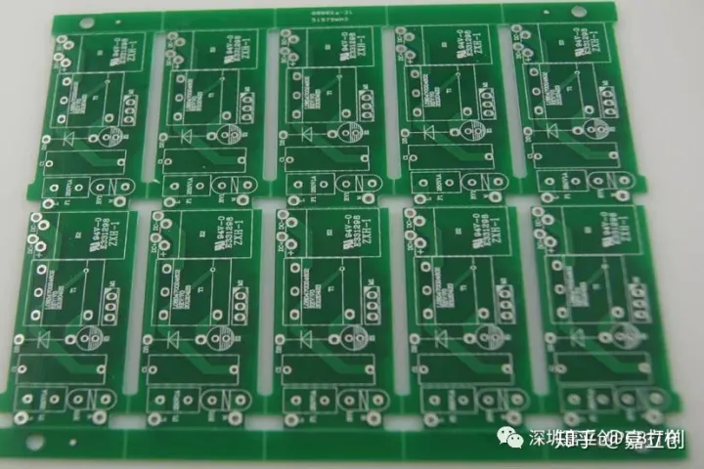
十七、锣边成型
指的将拼的大板锣成小板，以及相应的外形处理等。

Slide 18
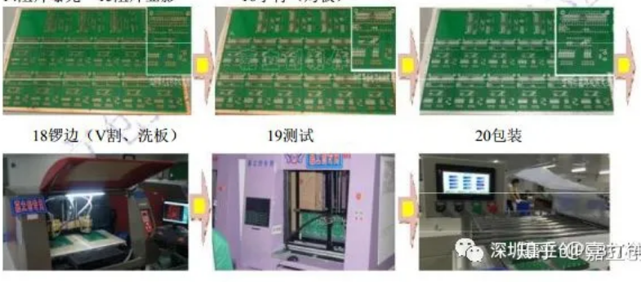
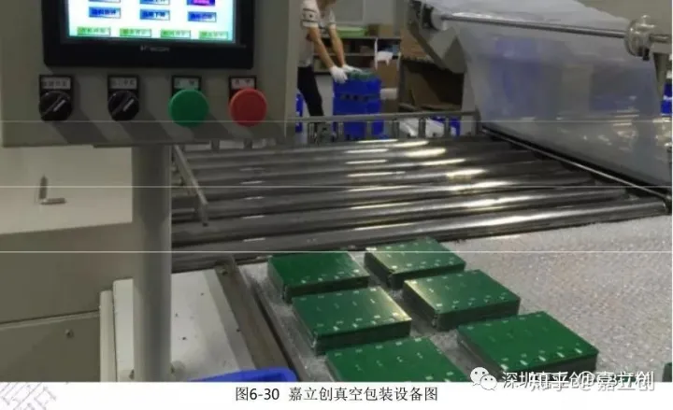
十八、电测
用针测或是通用机电性能检查，是否有开、短路。
十九、FQC
这是最后的品质控制位，靠人对品质、数量等控制。
二十、终检、抽测、包装
对板的外观、尺寸、孔径、板厚、标记等检查，满足客户要求。将合格品包装成捆，易于存储，运送。

Slide 19


制 作：杜工
公众号：JHP硬件工作室
B 站： JHP硬件工作室

